Slide 1
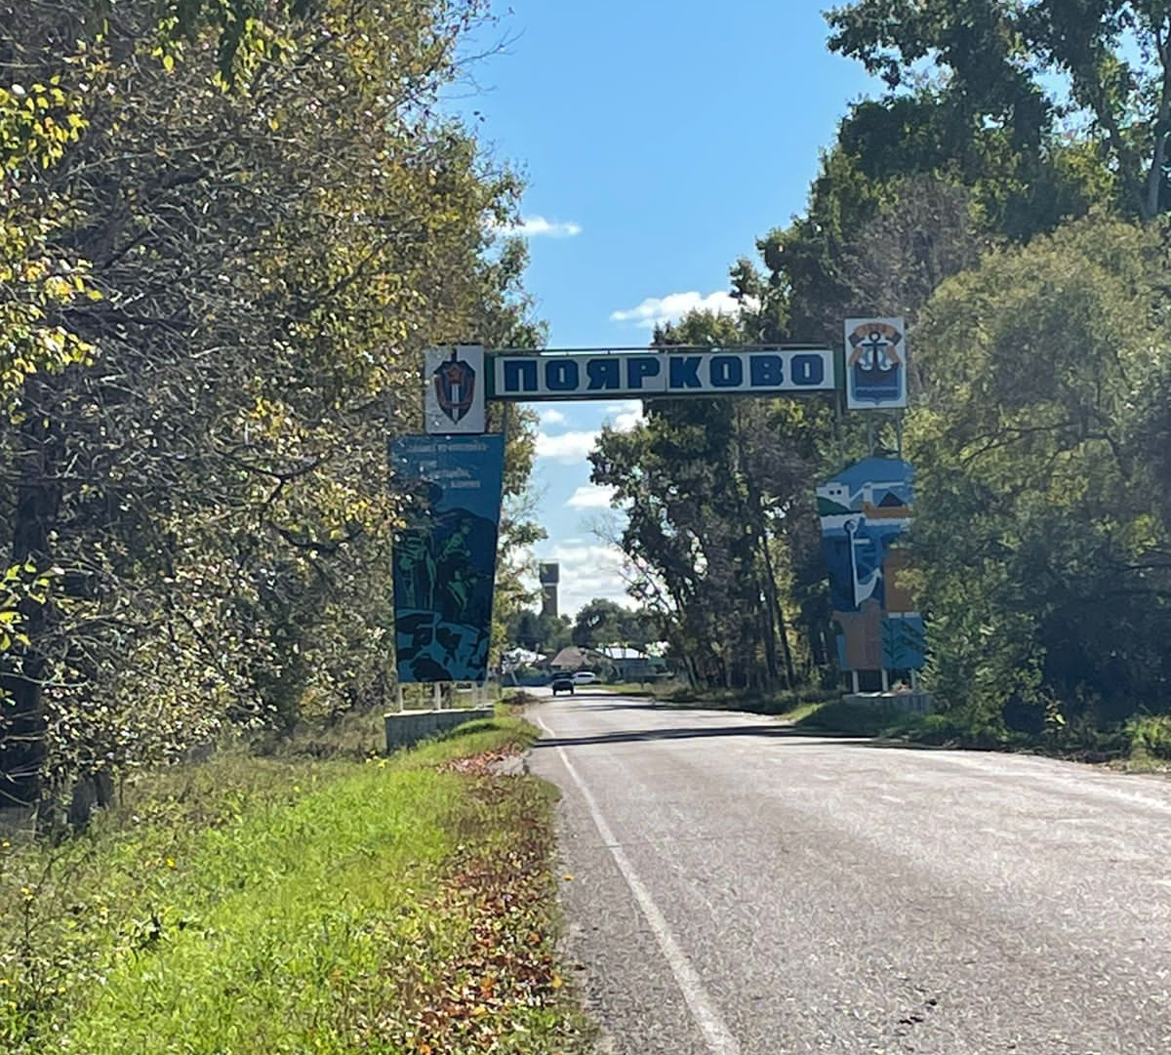
Добро пожаловать в село Поярково

Slide 2
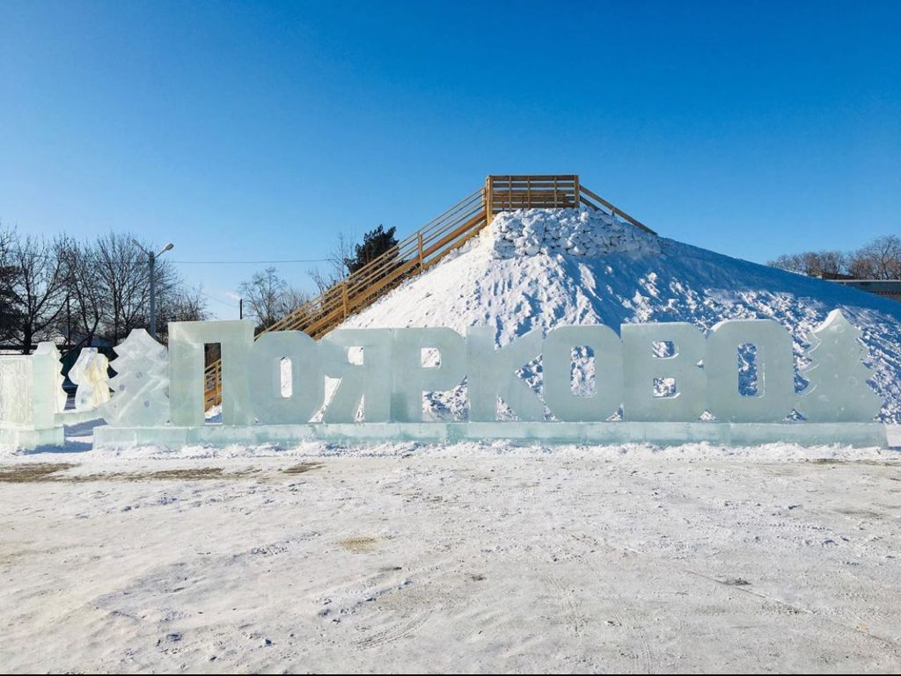
Ледяные горки

Slide 3
Домашние
животные

Slide 4
Наши магазины

Slide 5
Современный стадион

Slide 6
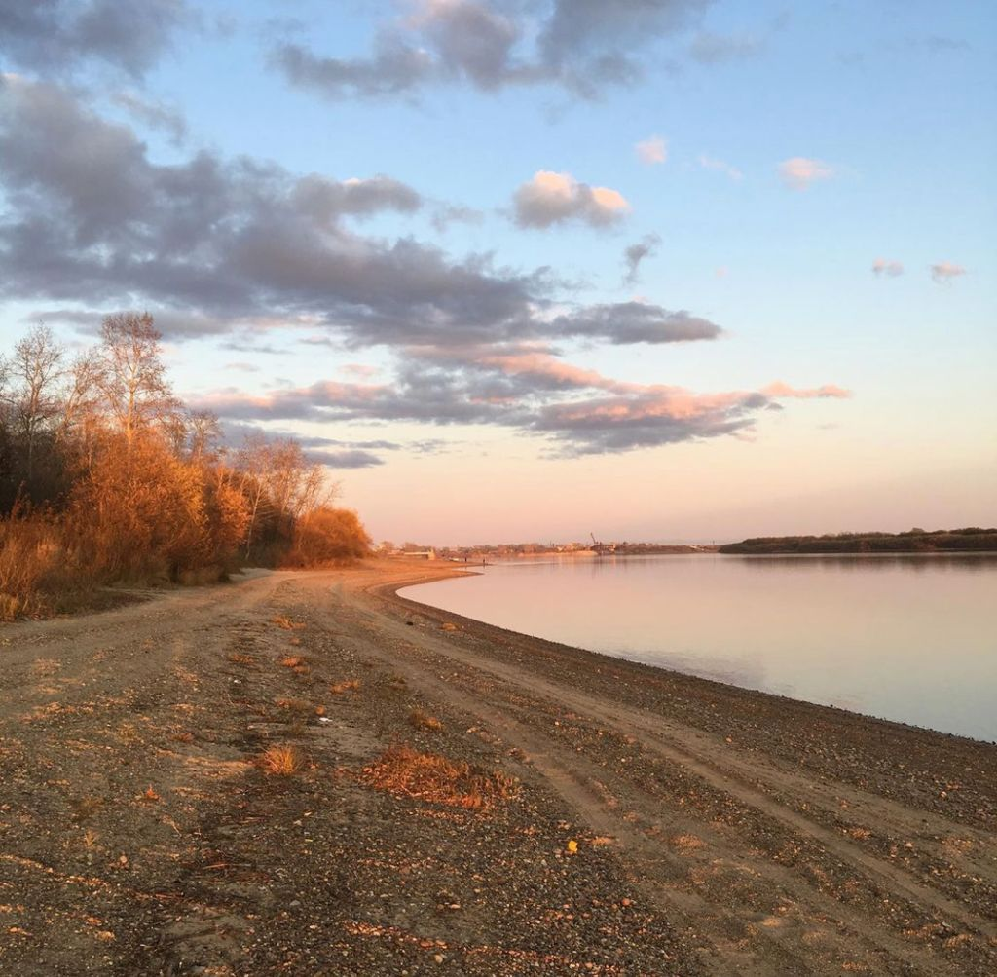
Река Амур

Slide 7
Ждём вас в нашем
селе Поярково!
Рахманова Виктория, 2 Г

